Slide 1
Meta pessoal 1º S. 2016 GERADOR DE SCRIPT.
LUCAS DORADOR FORNACIARI

Slide 2
Lucas Dorador Fornaciari
Analista de TI Junior
Bacharel em Ciência da Computação pela Universidade do Sagrado Coração - Bauru
Pós-Graduado em Gestão e Governança de T.I. pela Universidade do Sagrado Coração - Bauru

Slide 3


Tecnologias utilizadas
Delphi XE8

Slide 4
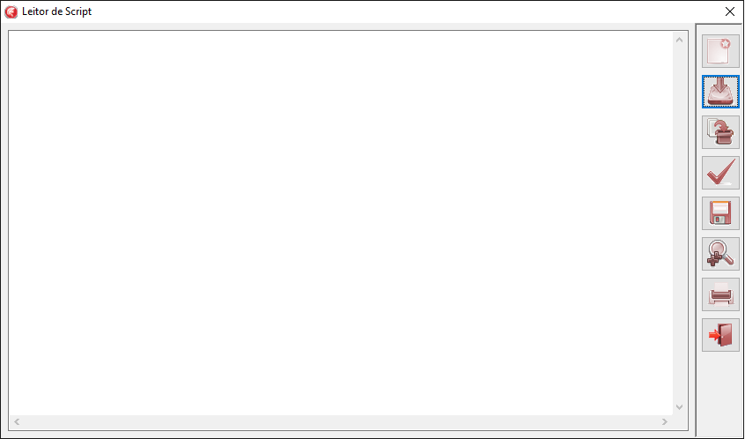
Tela inicial
Novo Script
Importa Excel
Carregar
Executar
Salva
Localizar
Imprimir
Sair

Slide 5
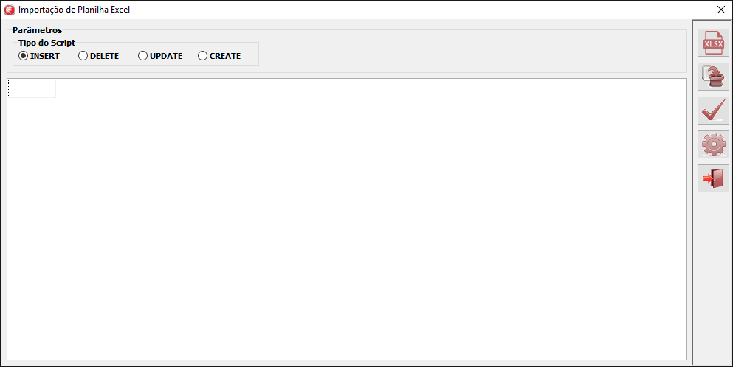
IMPORTAÇÃO DE PLANILHAS
Importar
Exportar Modelo
Executar
Configurar
Sair

Slide 6
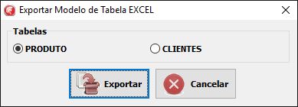
EXPORTAR MODELO EXCEL

Slide 7
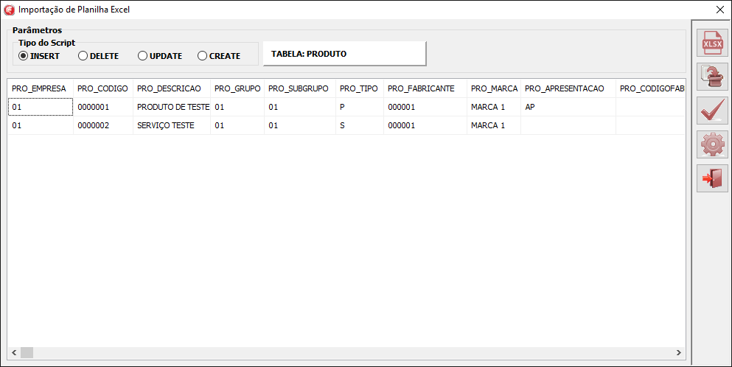
IMPORTAÇÃO DE PLANILHAS

Slide 8
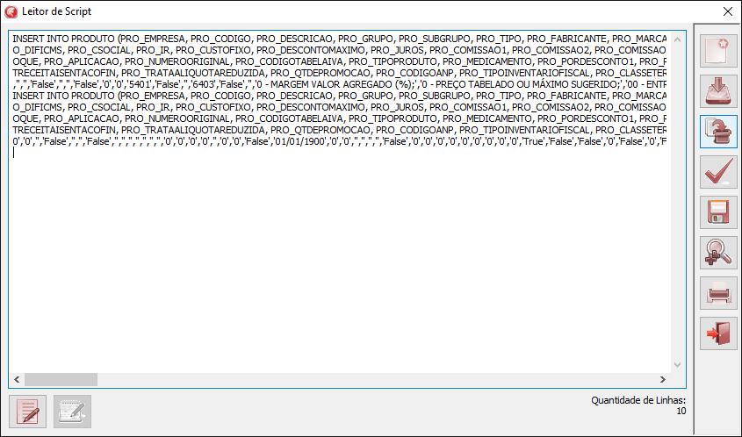
TELA INICIAL

Slide 9
Vamos testar na prática

Slide 10
Obrigado!!!

